Slide 1
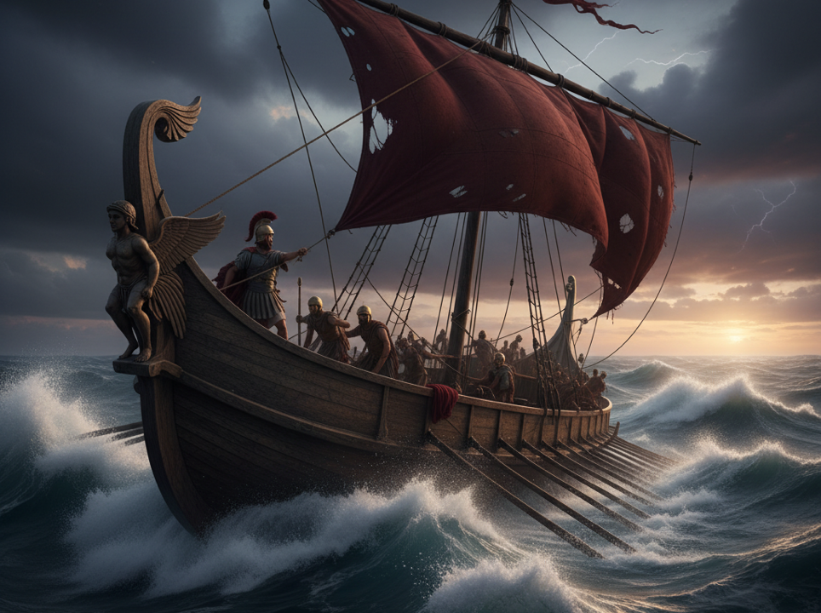


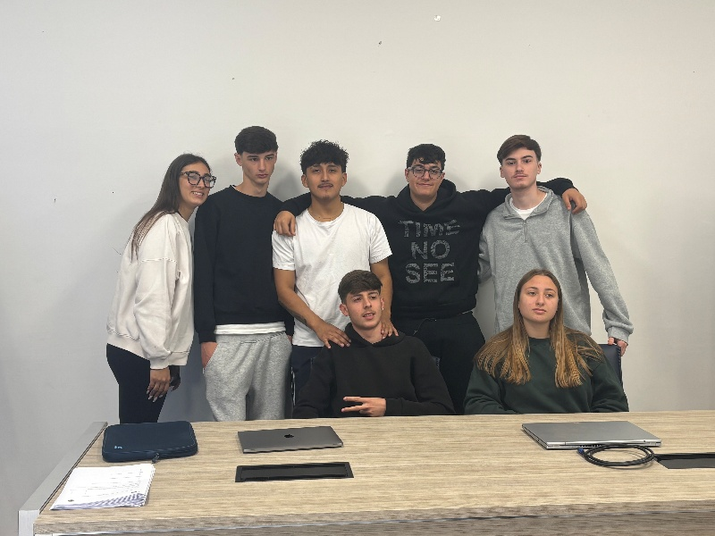
Progetto di Formazione-Intervento®
PCTO sul Miglioramento Ergonomico dei Cammini e degli Itinerari Culturali Europei
IIS Caboto
Rotta di Enea «I RIFUGI/OASI DI ENEA»
Gruppo di progetto
Amanda Maria Sacchetti (Fondi)
Ilaria Mollicone (Fondi)
Riccardo Lena (Cassino)
Erick Rivera (Itri)
Antonio Vallo (Minturno)
Mario Emanuele Manna (Fondi)
Jonathan De Santis (Terracina)

Slide 2
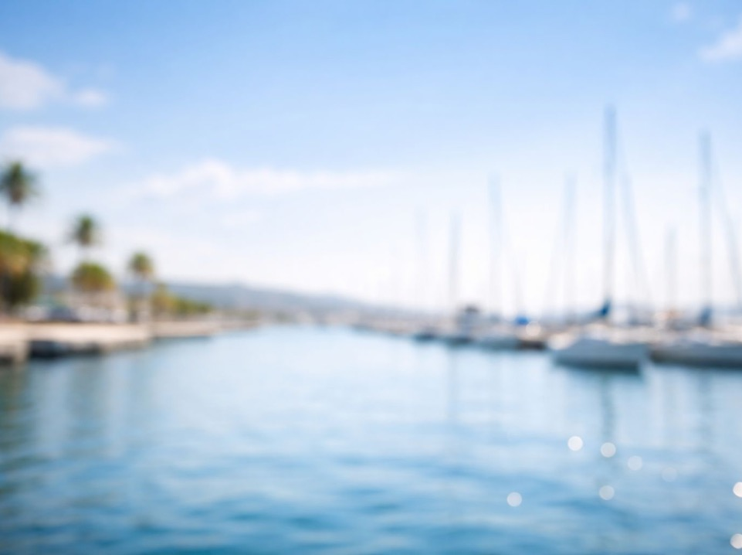
Tema
Ergonomia dei Cammini e degli Itinerari Culturali Europei:
Itinerario culturale della Rotta di Enea.

Slide 3
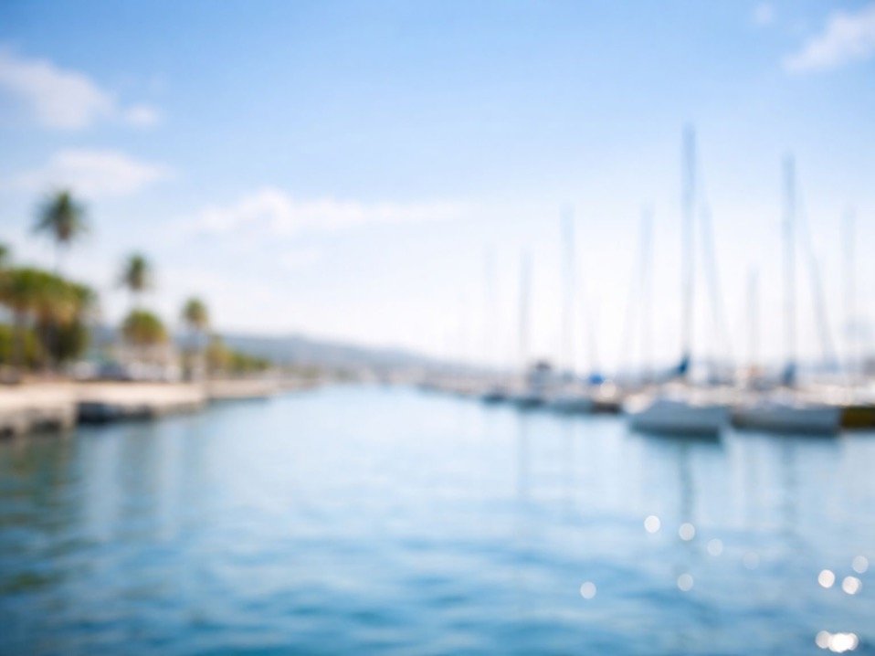
Scenario
Sollecitazioni
Opportunità
Criticità
Vincoli

Slide 4
Sollecitazioni
- La fiera internazionale dell’ergonomia dei cammini;
- Interesse del Consiglio d’Europa alla valorizzazione degli I.C.E. ;
- Incremento dell’interesse sul turismo lento legato ai Cammini e agli Itinerari;
- Legge nazionale dei cammini (Febbraio 2026).

Slide 5
Opportunità
Cosa ci guadagnano i comuni coinvolti: Miglioramento dell’economia
- Conoscenza nuova figura professionale: Ergonomo specializzato in ergonomia del territorio;
- Lavorare in gruppo;
- Conoscere una nuova metodologia: formazione-intervento;
- Gli studenti avranno la possibilità di presentare il progetto nella prossima edizione della Fiera.

Slide 6
Criticità
- Conciliare il lavoro di progetto con i nostri impegni scolastici ed extrascolastici;
- Organizzazione del lavoro in gruppo;

Slide 7
Vincoli
- Metodo;
- Tempo;
- Principi ergonomici.

Slide 8
Obiettivo del progetto
Progetto di Ergonomia Fisica dell’ Itinerario Culturale Europeo della Rotta di Enea da Troia a Gaeta.
Obiettivi:
- Accessibilità universale: rendere il l’Itinerario fruibile a tutti.
- Comfort ambientale nei rifugi che si visitano durante l’Itinerario;
- Sostenibilità dell’esperienza.

Slide 9
ANALISI
Il processo di realizzazione del progetto parte da un’approfondita analisi del materiale esistente, consultando le principali fonti istituzionali europee.
CONSULTAZIONE FONTI ISTITUZIONALI:
analisi del portale «itinerari culturali del consiglio d’Europa» e del sito ufficiale «LA ROTTA DI ENEA»;
FOCUS STORICO STUDIO DEL PERSONAGGIO GRECO:
fuggito da Troia, percorrendo il lungo viaggio nel Mediterraneo fino a giungere nel Lazio.

Slide 10

ANALISI
Cos’è un itinerario culturale europeo:
1. è un percorso riconosciuto dal Consiglio d’Europa che collega diversi luoghi accomunati da una stessa storia tradizione o tema culturale;
2. deve coinvolgere almeno 3 Paesi europei;
3. soggetto gestore (associazione, fondazione);
4. deve favorire lo scambio culturale .

Slide 11
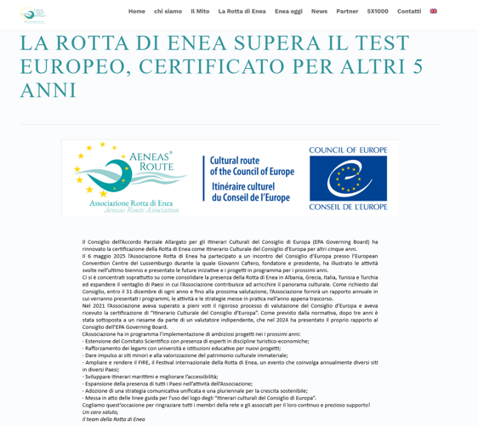
ANALISI
L’itinerario è accreditato al Consiglio d’Europa
La rotta di Enea è stata certificata come Itinerario Culturale del Consiglio d’Europa nel 2021

Slide 12
ANALISI
Soggetto gestore dell’itinerario: Associazione Rotta di Enea
Sede: Via San Francesco di Sales, 90
IT-00165 Roma
Presidente: Giovanni CAFIERO (Presidente)
Indirizzo email: info@rottadienea.it

Slide 13
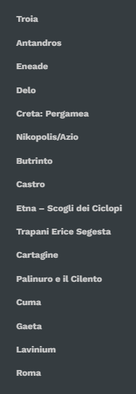
ANALISI
I comuni che fanno parte della Rotta di Enea sono qui indicati
Non esiste però una rotta formalizzata che collega i porti di questi Comuni

Slide 14
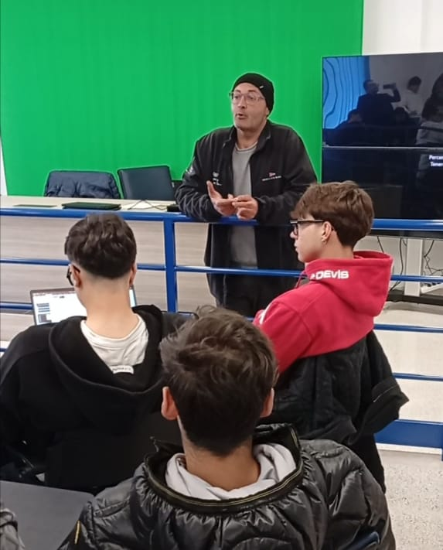
ANALISI
Dall’intervista svolta con il Professor Onelli Francesco abbiamo rilevato che per poter partecipare all’itinerario è necessario conoscere i seguenti punti:
Stato di salute delle persone che si imbarcano;
Attitudine alla vita di bordo e relative restrizioni;
Abbigliamento e bagaglio minimal da portare;
Accoglienza e servizi portuali.

Slide 15

BENCHMARKING
Analizzando i siti:
https://www.istitutoformazioneintervento.it/
https://www.societadiergonomia.it/
https://www.aeneasroute.org/
abbiamo rilevato che il percorso culturale più idoneo potrebbe essere:
Troia
Creta
Erice
Gaeta
Tutti i comuni sono associati come indica il sito «Rotta di Enea».

Slide 16
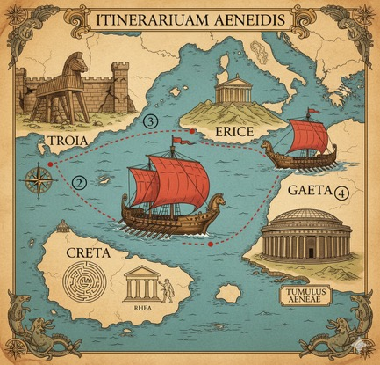
PROGETTAZIONE
I porti prescelti per il nostro progetto sono : Troia, Creta, Erice e Gaeta;
I porti che abbiamo prescelto fanno già parte dell’itinerario;

Slide 17
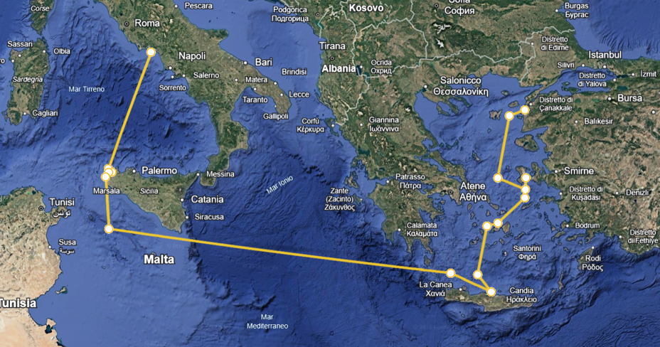

Slide 18
Troia
Troia è il leggendario scenario dell'Iliade, dove l'eroe Enea fuggì dalla città in fiamme dopo l'inganno del cavallo di legno per dare inizio alla stirpe romana.
Oltre la leggenda, il sito archeologico di Enea testimonia una storia reale di 4.000 anni e nove diverse città sovrapposte, confermandosi dal 1998 Patrimonio dell'Umanità UNESCO.
Questi siti archeologici sono un ottimo punto di partenza per vedere tutte le strutture in merito di Enea.

Slide 19
Creta
A Delo l’oracolo di Apollo invita i Troiani a cercare l'antica madre ovvero la terra d’origine della loro stirpe spingendo Anchise a identificare Creta come meta del viaggio poiché patria dell'antenato Teucro e della dea Cibele. Approfittando dell'assenza del nemico greco Idomeneo i profughi sbarcano sull'isola e fondano la città di Pergamea ma una violenta pestilenza li costringe presto a fuggire nuovamente.
Mentre lo storico Dionigi di Alicarnasso non menziona questa tappa l'archeologia cerca ancora tracce della mitica città che fonti antiche come Plinio e Plutarco collocano vicino a Cydonia (l'attuale Chania) confermando la tradizione di un insediamento troiano nella zona nord-occidentale di Creta.

Slide 20
Erice
Secondo la leggenda greca la città degli Elimi fu fondata da Erice figlio della dea Afrodite e del re Butes il quale istituì sulla rocca più alta un celebre santuario in onore della madre come confermato dallo storico Polibio mentre un’altra tradizione citata da Cicerone e Virgilio ne attribuisce la nascita a Enea stesso e oggi su quel sito sorge il Castello normanno di Venere costruito su una spianata sostenuta da mura a grandi blocchi irregolari tra cui il famoso muro di Dedalo che secondo Diodoro Siculo fu realizzato dal mitico architetto per evitare il crollo del picco roccioso.

Slide 21
Gaeta
Caieta si unisce al gruppo dei compagni di Enea, come Miseno e Palinuro, i quali, trovando sepoltura lungo la costa del medio Tirreno, hanno legato i propri nomi a luoghi che ancora oggi ne tramandano il ricordo. Sebbene Virgilio non approfondisca la biografia di Caieta, la sua figura emerge in diverse fonti antiche come Strabone e Dionigi di Alicarnasso. È però Ovidio, nelle sue Metamorfosi, a offrirne il ritratto più toccante: egli descrive il tumulo di marmo della nutrice di Enea, sul quale un breve epitaffio ricorda come il "pio" figlioccio le abbia dato l'estremo saluto, cremando le sue spoglie proprio in quel luogo.
A Gaeta c’è un museo dedicato al mare ottimo da visitare per la nostra rotta.

Slide 22
Nel tragitto che va da Troia a Creta si consiglia di fare diverse tappe con barche a vela tra i 50’ ed i 56’ in flottiglia:
Tappa 1: Da Troia verso l’isola greca Chios;
Tappa 2: Da Chios verso Paros;
Tappa 3: Rotta finale da Chios per Creta;
Tappa 4: Da Creta a Trapani;
Tappa 5: Da Trapani ad Erice;
Tappa 6: Da Erice a Trapani;
Tappa 7: Da Trapani a Gaeta.
Tra i comuni citati nelle tappe risultano accreditati: Troia, Creta, Erice e Gaeta.
Va pertanto promossa un’azione per associare i Comuni mancanti:
CHIOS, TRAPANI,

Slide 23
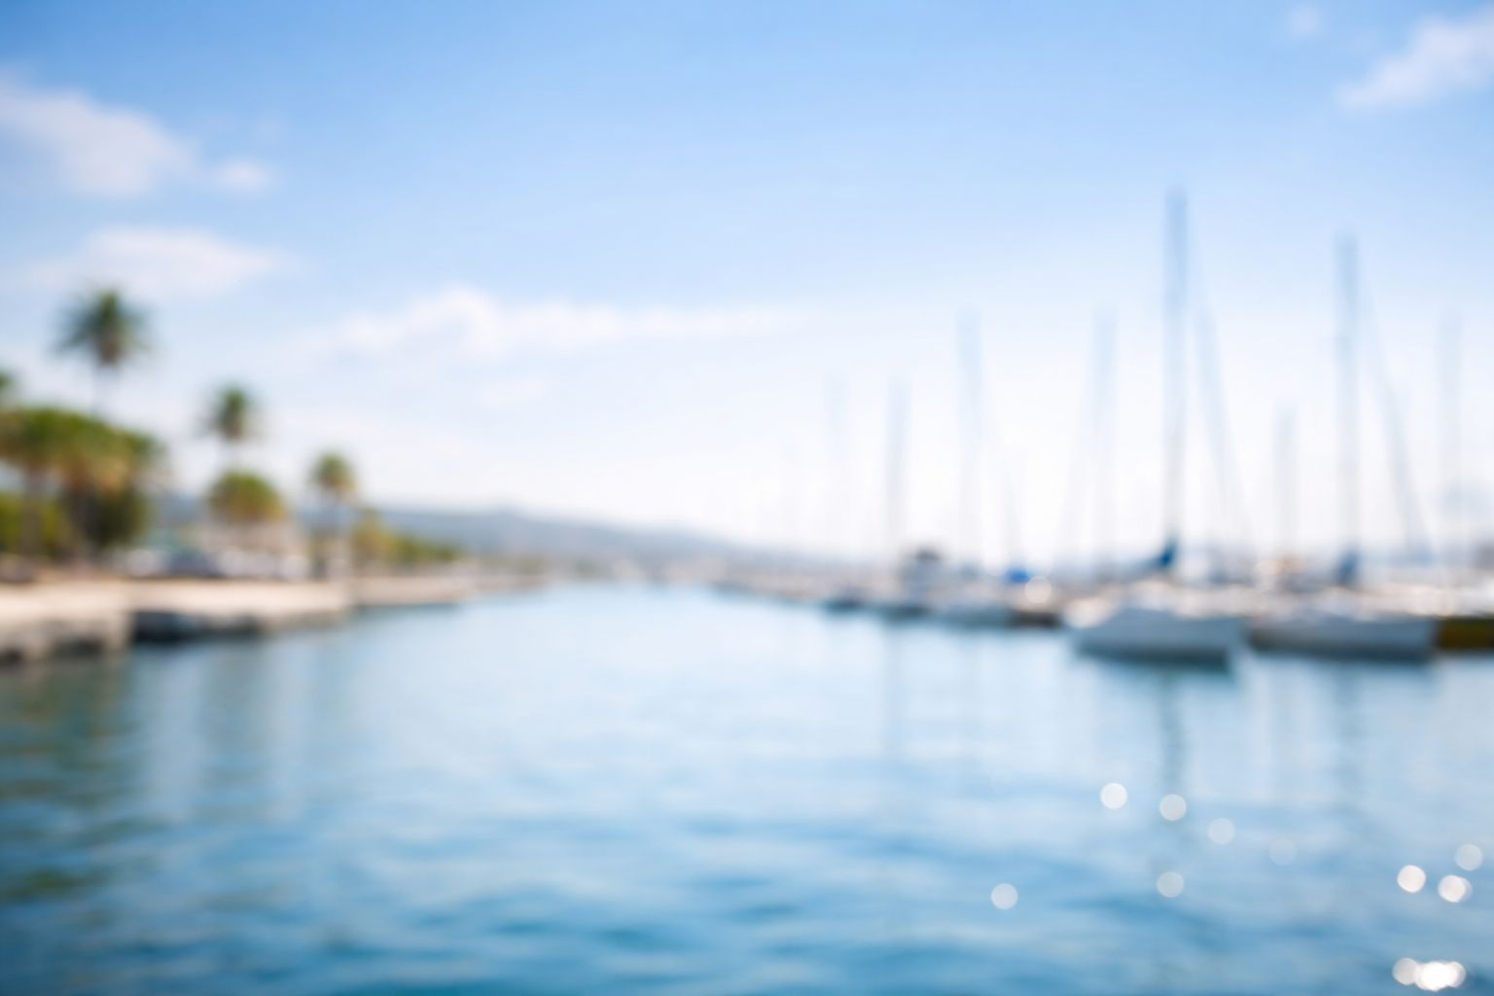
Ogni imbarcazione può ospitare tra le 8/12 persone offrendo un
servizio all inclusive. I periodi presi in considerazione per effettuare
questa tratta vanno da aprile/maggio a settembre/ottobre.
La distanza è ±100mg per ogni tratta e la velocità di navigazione è di
circa 7Kts.
Il costo si aggira intorno ai 1000€ a persona per le tratte in barca.
Mettere fondo e una immagine di una imbarcazione simile a quella prevista

Slide 24
APPRENDIMENTO INDIVIDUALE
Cosa ho appreso:
-Importanza dell’Ergonomia nella progettazione dei cammini;
-Analisi dei bisogni dei camminatori (comfort, sicurezza, accessibilità);
-Valorizzazione dei rifugi lungo la rotta di Enea;
-Integrazione tra patrimonio culturale e fruibilità del territorio.
Cosa devo approfondire:
-Tecniche di progettazione ergonomica dei percorsi;
-Normative su accessibilità e sicurezza;
-Strumenti per la mappatura e analisi dei cammini;
-Strategie di miglioramento dell’esperienza dell’utente.

Slide 25
APPRENDIMENTO di GRUPPO
Tramite questo progetto abbiamo appreso le conoscenze per elaborare un progetto sull’ ergonomia dei cammini e degli itinerari culturali europei.
Abbiamo appreso:
-Come collaborare in modo efficace nella progettazione in gruppo;
-il confronto tra idee diverse per migliorare il progetto;
-l’analisi condivisa dei bisogni dei camminatori;
-la capacità di integrare aspetti culturali , ambientali ed ergonomici.
Inoltre il gruppo ha sviluppato :
-competenze di organizzazione e gestione del lavoro;
-capacità di problem solving rispetto alle criticità dei percorsi;
-maggior consapevolezza del valore della Rotta di Enea;
-spirito di collaborazione e responsabilità condivisa.

Slide 26
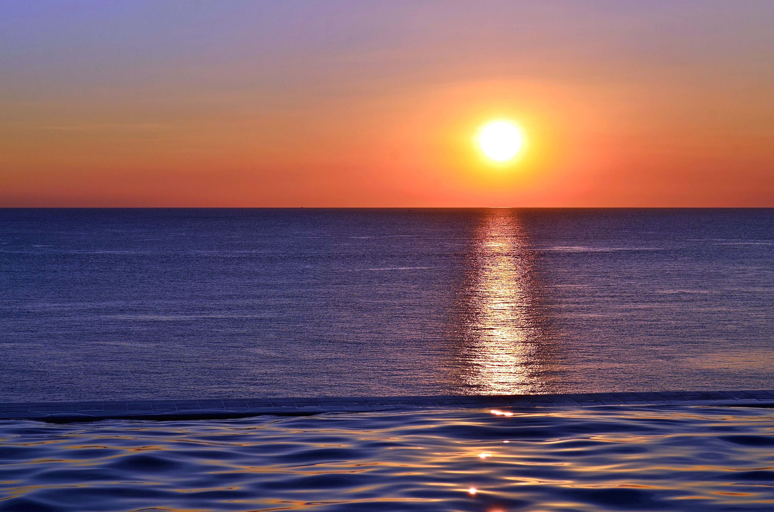
«Il viaggio è una specie di porta attraverso la quale si esce dalla realtà come per penetrare in una realtà inesplorata che sembra un sogno»
Guiy de Maupassant

